Slide 1
“ LIGAS PERMANENTES UNIVERSAL”
Equipo: Sin Nombre
PROGRAMACIÓN WEB

Slide 3
Objetivo general:
El objetivo principal de este proyecto es llevar de una manera más organizada la planeación de torneos de futbol.

Slide 4
Objetivos:
Crear una aplicación web en la cual puedan registrarse equipos de futbol en un torneo.
Crear una aplicación web en la cual se puedan registrar jugadores en un equipo.
Crear una aplicación web en la cual se puedan consultar los torneos de futbol.
Crear una aplicación web en donde se pueda cosultar el calendario de las jornadas.
Crear una aplicación web en la cual se pueda consulta el rol de juegos.
Crear una aplicación web en la cual se pueda consultar la tabla de posiciones y mejor jugador por equipo.

Slide 5
Alcance:
Durante el curso pretendemos..
Gestionar el registro de los equipos y jugadores

Slide 6
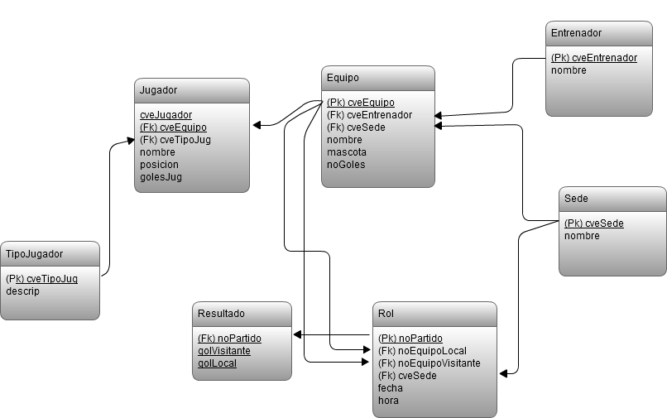
E-R

